Slide 1
Пәні:
Алгебра
Сынып:
9
Тоқсан:
4

Slide 2

Сабақтың тақырыбы:
Тригонометриялық өрнектерді
тепе-тең түрлендіру
Бүгінгі сабақта:
Тригонометриялық формулалардың
көмегімен тригонометриялық өрнектерді ықшамдауды үйренеміз.

Slide 3

Тригонометриялық формулалардың
көмегімен тригонометриялық өрнектерді ықшамдауға мысалдар қарастырайық.
1-мысал:
Теп-теңдікті дәлелде:

Slide 4
2-мысал
Есепте:

Slide 5
3-мысал
Көбейтіндіні түрлендір:

Slide 6
4-мысал
Есепте:

Slide 7
5-мысал:
Шешуі:

Slide 8
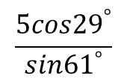
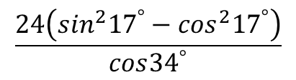
Өзіңді тексер:
1-тапсырма:
Өрнектің мәнін тап:
$$\frac{24\left(\sin^{2}{17}^{°}−\cos^{2}{17}^{°}\right)}{cos{34}^{°}}$$
Жауабы: -24
2-тапсырма:
Өрнектің мәнін тап:
$$\frac{5cos{29}^{°}}{sin{61}^{°}}$$
Жауабы: 5

Slide 9
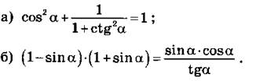
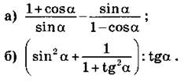
3-тапсырма:
Тепе-теңдіктерді дәлелде:
4-тапсырма:
Өрнектерді ықшамда:

Slide 10
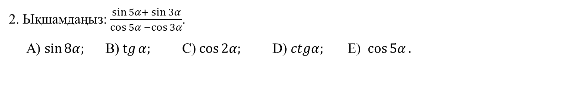
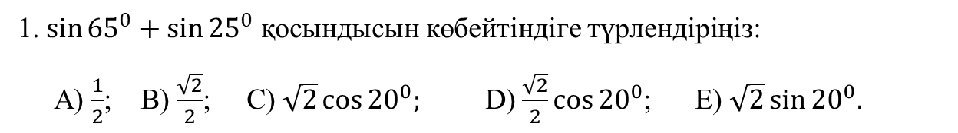
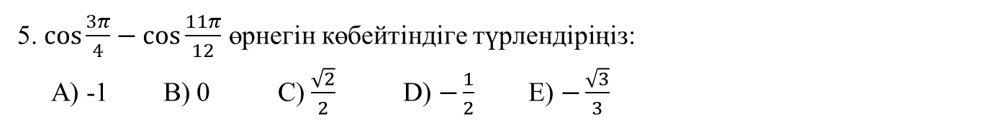
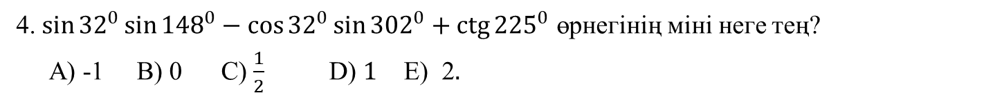
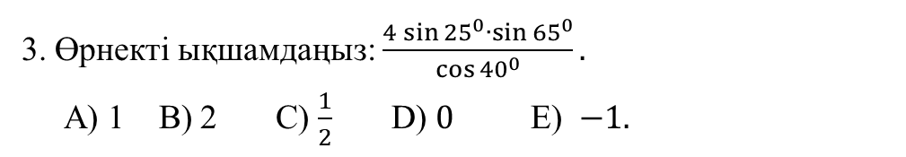
Тест тапсырмалары:
1. $\sin{{65}^{0}+\sin{{25}^{0}}}$ қосындысын көбейтіндіге түрлендіріңіз:
А) $\frac{1}{2}$; B) $\frac{\sqrt{2}}{2}$; C) $\sqrt{2}\cos{{20}^{0};}$ D) $\frac{\sqrt{2}}{2}\cos{{20}^{0}}$; E) $\sqrt{2}\sin{{20}^{0}.}$
2. Ықшамдаңыз: $\frac{\sin{5α+}\sin{3α}}{\cos{5α}−cos{3α}}$.
А) $\sin{8α;}$ B) $\operatorname{tg}{α;}$ C) $\cos{2α;}$ D) $ctgα;$ E) $\cos{5α}.$
3. Өрнекті ықшамдаңыз: $\frac{4\sin{{25}^{0}∙\sin{{65}^{0}}}}{\cos{{40}^{0}}}.$
А) 1 B) 2 C) $\frac{1}{2}$ D) $0$ E) $−1.$
4. $\sin{{32}^{0}\sin{{148}^{0}−\cos{{32}^{0}\sin{{302}^{0}+\operatorname{ctg}{{225}^{0}}}}}}$ өрнегінің міні неге тең?
А) -1 B) 0 C) $\frac{1}{2}$ D) $1$ E) 2$.$
5. $\cos{\frac{3π}{4}}−\cos{\frac{11π}{12}}$ өрнегін көбейтіндіге түрлендіріңіз:
А) -1 B) 0 C) $\frac{\sqrt{2}}{2}$ D) $−\frac{1}{2}$ E) $−\frac{\sqrt{3}}{3}$

Slide 11
Тест жауаптары:
1 | 2 | 3 | 4 | 5
С | В | В | Е | Е

Slide 12
Қорытынды:
Бүгінгі сабақта тригонометриялық формулалардың
көмегімен тригонометриялық өрнектерді ықшамдауды меңгердік..

